Slide 1
Francesco Squarcione
1397 - 1468

Slide 2
Este ilustre pintor nació en 'Padua' en 1397 donde su padre Giovanni era notario.
Hasta 1429 trabajó como sastre y bordador, pero tras la muerte de su padre se dedicó al arte de la pintura que había sido su pasión desde niño y que había aprendido en las horas que dejaba libre su profesión.
Habiendo heredado una buena fortuna, emprendió largos viajes a Italia y Grecia con el propósito de estudiar y estos viajes cooperaron para hacerlo mayor en el arte.
De un documento notarial nos enteramos de que Squarcione vivía en la Contrada di Pontecorvo donde abrió una escuela de pintura muy popular debido a la fama del maestro.
Parece que de su escuela salieron 137 alumnos de cada país, entre los que se hicieron famosos algunos como el paduano Andrea Mantegna y el boloñés Marco Zoppo.
Y fue la escuela y los discípulos quienes dieron más fama a Squarcione que sus obras que descuidó llevar a cabo a pesar de que los encargos le alcanzaron numerosos.

Slide 3
Padua, donde Squarcione vivió y enseñó, es muy pobre en sus obras, algunos de sus frescos están en nuestro Museo Cívico y otros en la iglesia de S. Francesco y muchos fueron secuestrados por extranjeros y son muy admirados en los Museos de Dresde y París.
En la capilla conocida como del Mantegna en la Iglesia de los Eremitani hay un cuadro del propio Mantegna, aún joven, que representa a San Cristóbal llevado al martirio y las crónicas dicen que en el guerrero de la lanza Mantegna se retrató a sí mismo y que el gordo que se acerca a representar a Squarcione.
Honrado por la estima de las personalidades más claras de su tiempo y por sus conciudadanos reunidos en el Concejo el 1 de enero de 1460, resolvió eximirlo de todos los impuestos en compensación por haber dibujado la ciudad y mapas del territorio de Padua.
Murió en el año 1468 y fue enterrado en la Iglesia de S. Francesco.

Slide 4
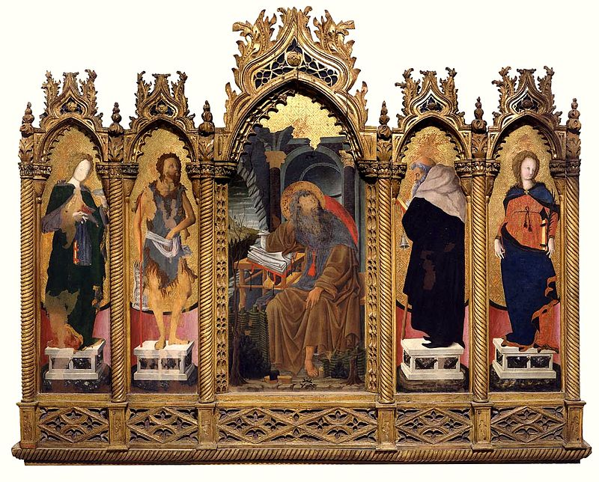
1449.
Francesco Squarcione.
Políptico de Lazzara con San Jerónimo en el panel central, San Juan Bautista y Santa Lucía a la izquierda, y San Antonio abad y Santa Justina a la derecha,
Musei Civici, Padua.

Slide 5
1449. Francesco Squarcione.
Políptico de Lazzara con San Jerónimo en el panel central, San Juan Bautista y Santa Lucía a la izquierda, y San Antonio abad y Santa Justina a la derecha,
Musei Civici, Padua.
La matriz de la obra es gótica tardía, con el uso del fondo dorado perforado, las anatomías de extremidades largas y sinuosas, las diferentes proporciones de los personajes y el gusto por la línea de balanceo de la cortina, pero hay algunas primeras influencias de la escultura de Donatello, activa en esos años en Padua.
Entre estos destaca la intensa expresividad de los santos, la poderosa fuerza de la figura central de Jerónimo y algunos toques de perspectiva en los pedestales sobre los que descansan los santos laterales.
La forma del ábside detrás de San Jerónimo, tan severa en comparación con la llama del marco de madera, en el panel central parece mencionar los frescos en la capilla Ovetari que los mejores estudiantes de Squarcione hicieron en esos mismos años.
La luz que juega con el espacio tal vez deriva del paso en Véneto de Domenico Veneziano, así como el paisaje recuerda a otro florentino activo en Padua, Filippo Lippi, tal vez filtrado por el ejemplo de Giovanni Boccati.
Los colores son intensos y esmaltados, las líneas elaboradas y afiladas, que repujan las figuras como si fueran estatuas.

Slide 6
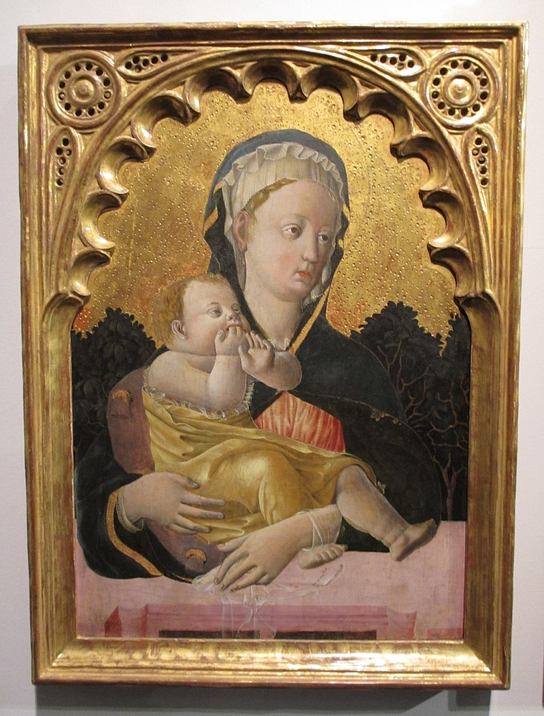
1450. Squarzione. Virgen con niño. Colección Alana.

Slide 7
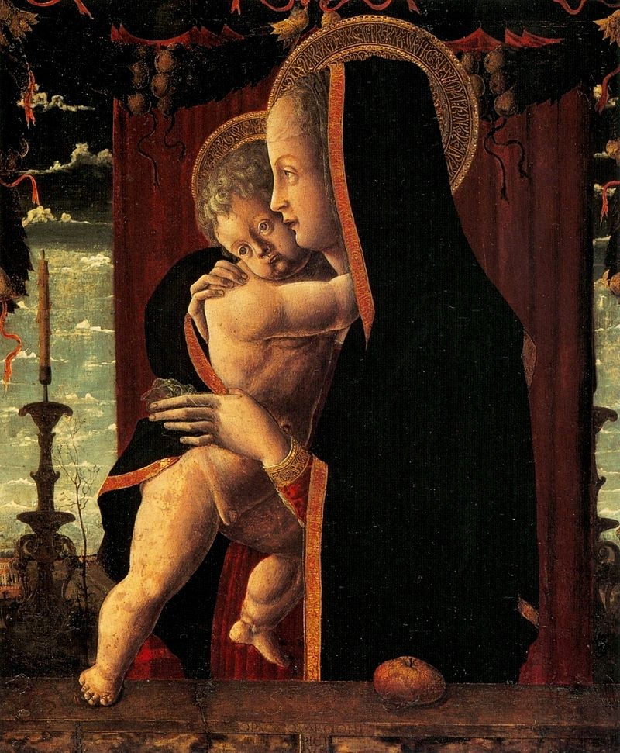
1455. Francesco Squarcione.
Virgen con el Niño.
Staatliche Museen, Berlín.
La Virgen con el Niño de Berlín es un ejemplo de la producción del artista / empresario Squarcione y hay perfectamente legibles aquellos aportes estilísticos que transmitió a los muchos estudiantes de su taller de Padua, incluidos Andrea Mantegna, Carlo Crivelli, Marco Zoppo, Giorgio Schiavone,etc.

Slide 8
1455. Francesco Squarcione.
Virgen con el Niño. Staatliche Museen, Berlín.
El énfasis de la perspectiva y la línea clara, entendida como un elemento generador de la forma, derivan de la lección de Donatello, que vivió en Padua de 1443 a 1453 y de la cual Squarcione fue el principal receptor en la región del Véneto.
El mismo diseño general de la Virgen con el Niño deriva de una placa donateliana mientras que los festones de flores y frutas, los colores intensos y mármoles, las líneas elaboradas y afiladas, que repujan las figuras y exacerban la cortina, son elementos estilísticos típicos.
De derivación toscana es también toda la figura del Niño, frente al medio busto de la Virgen.

Slide 9
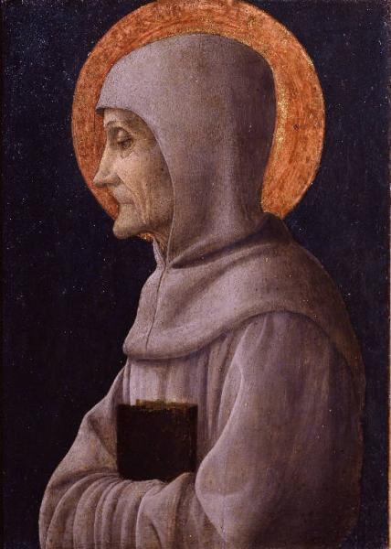
1456. Squarzione. San Berdino de Siena. Museo Poldi Pezzoli, Milán.

Slide 10
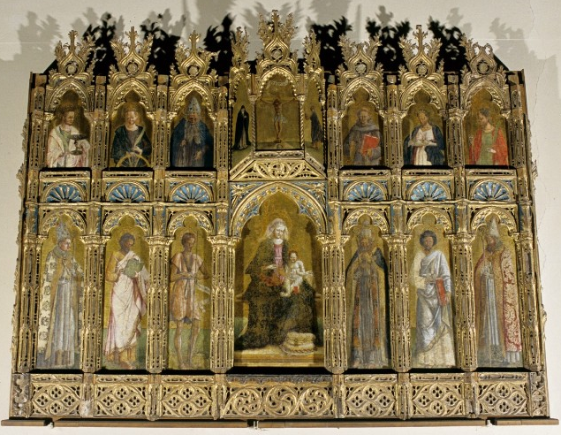
1445-60. Squarcione (y taller).
‎Políptico con la Virgen con el Niño, Crucifixión y Santos Nicolás de Bari, Mateo, Juan bautista, Pedro, Bartolomé, Zenón, Lucía, Catalina de Alejandría, Antonio Abate, Francisco, Águeda y Úrsula.
‎‎Iglesia de la Visitación de la Santísima Virgen María, Arzignano.‎

Slide 11
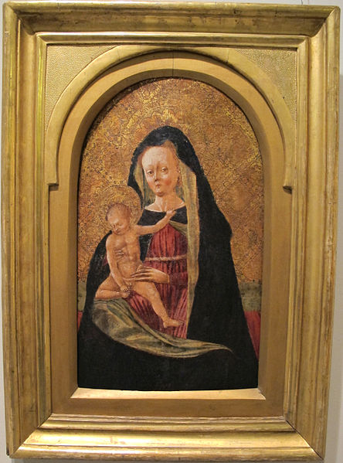
Squarzione. Virgen con niño. Museo Nacional de Rumanía.

